Slide 1

硬件电路原理图开发工具设计与实现
工业软件创新训练I
画布绘图
冯月
fyue@uestc.edu.cn
电子科技大学信软学院
Notes:
从这节课开始，我们开始任务二：加载元器件库

Slide 2

任务三、画布绘图
参考源码工程drawing，完成画布的绘图功能：
1. 绘制点、线条、矩形、多边形、圆形和文字等图形元素
2. 撤销和恢复
3. 移动图形元素
4. 保存为png文件
5. 从png文件中读入

Slide 3
一、绘图基础
实现窗口
1. 应用程序类：继承自wxApp
2. 框架类：继承自wxFrame
3. 重载wxApp::OnInit()函数：创建框架类的对象
4. 调用宏定义IMPLEMENT_APP()实例化应用程序。

Slide 4
一、绘图基础
面板(Panel)
所有的绘制都在面板上进行。
添加继承自wxPanel的面板类，并在框架中创建面板类对象。

Slide 5
一、绘图基础
绘制事件
窗口初始化
最小化后再重新出现
尺寸变化
被挡住后重新出现，
或者调用Refresh()或ReflashRect()

Slide 6
一、绘图基础
wxDC (设备上下文)
wxScreenDC：在屏幕上绘画
wxClientDC：在窗口的客户端区域绘画
wxPaintDC：在窗口客户端区域绘图(wxPaintEvent内绘制)
wxWindowDC：在窗口的整个区域内绘制(不适用于非Windows)

Slide 7
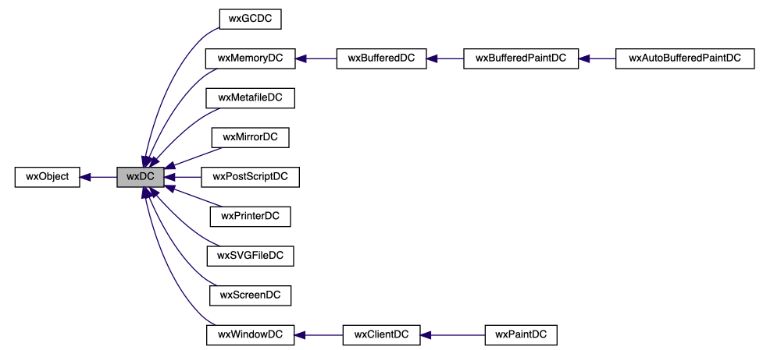
一、绘图基础
wxDC继承类:

Slide 8
一、绘图基础
wxDC (设备上下文)
wxScreenDC：在屏幕上绘画
wxClientDC：在窗口的客户端区域绘画
wxPaintDC：在窗口客户端区域绘图(wxPaintEvent内绘制)
wxWindowDC：在窗口的整个区域内绘制(不适用于非Windows)

Slide 9
一、绘图基础
绘图操作
1. 设置画笔和画刷
2. 使用设备上下文提供的绘图方法，绘制各种图形元素

Slide 10
一、绘图基础
常用的绘图函数：
DrawPoint()绘制点，
DrawLine()绘制线条，
DrawRectangle()绘制矩形，
DrawPolygon()绘制多边形，
DrawCircle()绘制圆形，
DrawText()绘制文字等

Slide 11
一、绘图基础
wxDC坐标系
原点：SetDeviceOrigin()
坐标系方向：SetAxisOrientation()

Slide 12
一、绘图基础
程序示例：
一个简单的wxWidgets绘图程序。

Slide 13
一、绘图基础
#include <wx/wx.h>
class MyPanel : public wxPanel {
public:
MyPanel(wxFrame *frame, wxWindowID id) : wxPanel(frame, id)
{
Bind(wxEVT_PAINT, &MyPanel::OnPaint, this);
}
void OnPaint(wxPaintEvent &event) {
wxPaintDC dc(this);
dc.SetPen(*wxRED_PEN);
dc.DrawPoint(wxPoint(10, 10));
dc.SetPen(*wxBLUE_PEN);
dc.DrawLine(wxPoint(15, 15), wxPoint(75, 75));
dc.SetPen(*wxGREEN_PEN);

Slide 14
一、绘图基础
dc.DrawRectangle(wxPoint(80, 35), wxSize(50, 45));
const wxPoint points[] = {wxPoint(120, 120), wxPoint(120, 160), wxPoint(140, 160)};
dc.SetPen(wxColour(255, 255, 0));
dc.DrawPolygon(3, points);
dc.SetPen(wxColour(59, 128, 59));
dc.DrawCircle(wxPoint(280, 100), 80);
dc.DrawText(wxT("测试文字"), wxPoint(200, 160));
}
};
class MyFrame : public wxFrame {
public:
MyFrame(const wxString &title)
: wxFrame(NULL, wxID_ANY, title, wxDefaultPosition, wxSize(400, 300)) {
MyPanel *panel = new MyPanel(this, wxID_ANY);
}

Slide 15
一、绘图基础
};
class MyApp : public wxApp {
public:
virtual bool OnInit() {
MyFrame *frame = new MyFrame(wxT("wxWidgets 绘图示例"));
frame->Show(true);
return true;
}
};
IMPLEMENT_APP(MyApp)

Slide 16
任务三时间节点和考核材料
完成时间节点
第11周周5下课前
提交考核材料
程序源代码(包含可运行的工程)、
功能测试结果的截图
提交方式
文件打包(压缩包命名方式：分组号(各组员学号+姓名)-任务3)，
提交给群里面的助教。
成绩占比
占平时成绩30%
Notes:
1. 这节课的安排是继续上节课的任务二
2. 请同学们尽量在这节课完成主界面的框架的搭建

